Slide 1


Zotero : contribuez! Traduire Zotero et sa documentation en français
LibreABC
Genève - 31 août 2023
F. Flamerie
Auteur : Collectif traduction-zotero-fr - Ce contenu est mis à disposition selon les termes de la Licence Creative Commons Attribution - Partage dans les Mêmes Conditions 3.0 France.

Slide 2
Programme
Zotero en français : interface
Zotero en français : localisation CSL
Zotero en français : documentation

Slide 3
Introduction
Présentation des 3 points du programme sur le site Zotero : https://www.zotero.org/support/dev/localization
Documentation
We're no longer accepting translations of the Zotero documentation.
Zotero staff and volunteers spend a lot of time making sure the official English documentation is comprehensive, accurate, up to date, and phrased carefully to avoid common misunderstandings we encounter in the forums, and there's no realistic way for non-English versions to be similarly maintained. Given that both Chrome and Safari now offer built-in machine translation of webpages, and it can be done in Firefox via extensions, we think that that will provide a better way of translating the official documentation for most users.
We'd encourage communities that want to maintain documentation in other languages to create more manageable usage guides elsewhere without trying to mirror the full breadth, detail, and up-to-dateness of the official documentation. If you've created a resource in another language that you feel would be useful for Zotero users, let us know in the Zotero Forums and we can add a link from the official documentation.
-> En + : documentation et/ou interface de modules complémentaires, exemple Zutilo

Slide 4

Zotero en français : interface

Slide 5
Zotero en français : interface
Traduction sur transifex, dont l’interface propose des outils tels que des suggestions, un glossaire, etc.
Groupe French (France) (fr_FR) : 29 membres, dont 3 coordonnateurs
> 2’000 chaînes de mots et > 11’500 mots sources

Slide 6
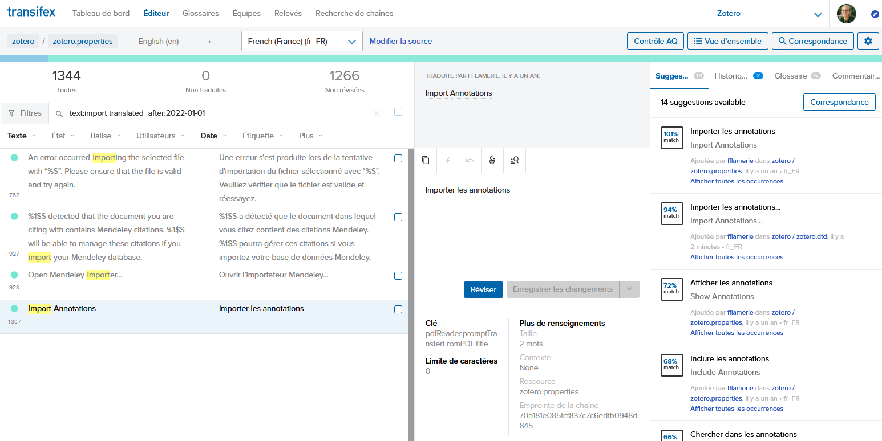
Zotero en français : interface
Editeur transifex

Slide 7
Zotero en français : interface
Mises à jour peu fréquentes
  Lors de l’ajout de nouvelles fonctionnalités, de nouveaux menus, de nouveaux messages d’erreur, etc.
  On veille à ne pas revenir sur les traductions existantes sauf en cas d’erreur manifeste, notamment pour les intitulés de menu et d’option
Exemple : traduction de item en document
Comment contribuer ? Créer un compte sur transifex et demander à rejoindre le groupe French (France) (fr_FR)

Slide 8
Zotero en français : localisation CSL

Slide 9
Zotero en français : localisation CSL
Fichiers de configuration de tous les termes, sous toutes leurs formes (abrégée/complète, singulier/pluriel, nominale/verbale, etc.), qui peuvent apparaître dans une référence bibliographique, ex :
  Divers : op. cit., sur, sans nom, s. l., disponible sur, vers, etc.
  Types de document
  Localisateurs : p., vol., volume, fig. figure, figures, etc.
  Rôles des personnes : interprète, dir., éd., etc.
  Mois, saisons
  Eres historiques
  Formes ordinales
C’est également dans les fichiers locales qu’est configuré le format des dates, i. e. jour - mois - année en français

Slide 10
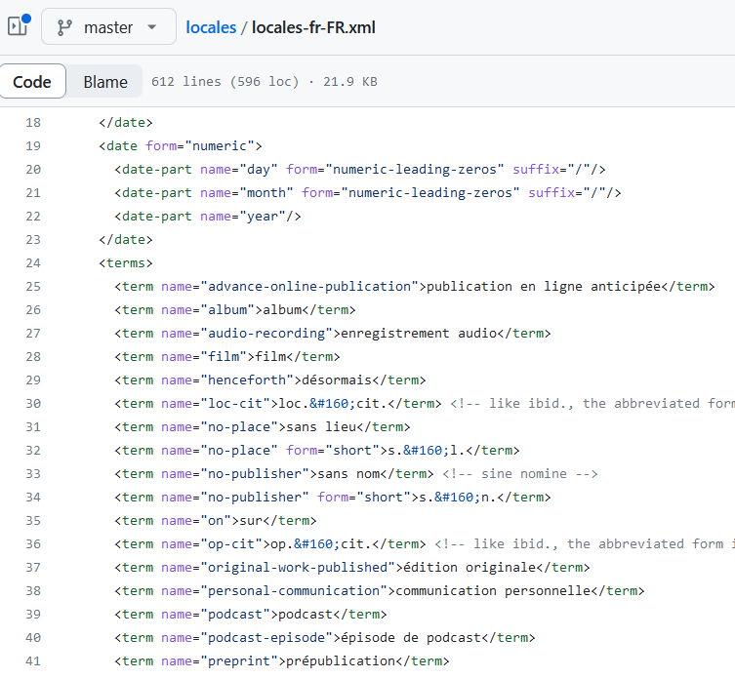
Zotero en français : localisation CSL
Mises à jour très peu fréquentes
  Lors de l’ajout de nouveaux termes dans la spécification CSL : dernière mise à jour majeure en avril 2022
  On veille à ne pas revenir sur les traductions existantes sauf en cas d’erreur manifeste
Fichiers dans un dépôt GitHub de CSL : fr-FR et fr-CA

Slide 11
Zotero en français : documentation
Du Wiki Zotero au MkDocs Zotero-fr
Organisation du collectif de traduction
Bilan et perspectives

Slide 12
Du Wiki Zotero au MkDocs Zotero-fr : dates
2019-2020 : chantier de mise à jour des pages FR du wiki Zotero par l’équipe du blog Zotero francophone et quelques autres volontaires
déc. 2020 : annonce par Zotero de la fin du multilinguisme du wiki et du retrait prochain de toutes les pages traduites
janv. 2022 : lancement du projet de reprise et de mise en ligne de la documentation en français, grâce à une sollicitation de Rodolphe
sept. 2022 : lancement de la v1 de la documentation en français - https://docs.zotero-fr.org - voir sur le blog Zotero francophone : billet Lancement de “Documentation Zotero Fr” version 1

Slide 13
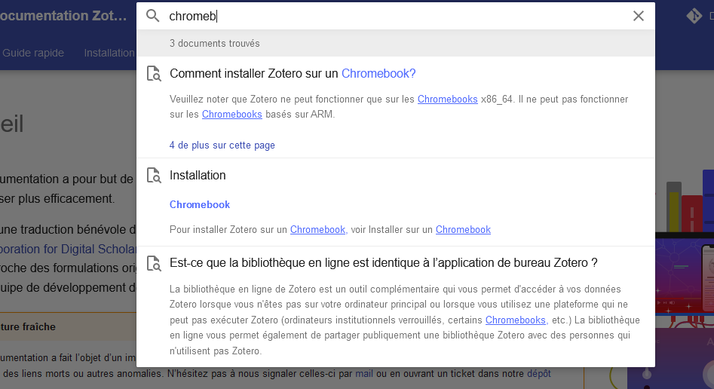
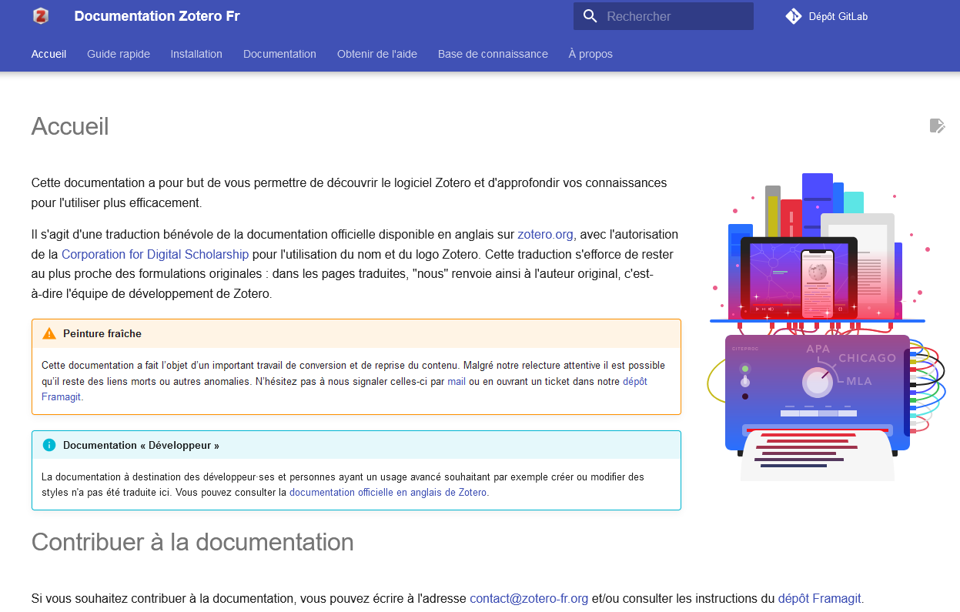
MkDocs Zotero-fr : aperçu

Slide 14
Du Wiki Zotero au MkDocs Zotero-fr : choix
Rester au plus près de la documentation originale pour faciliter les mises à jour
  structure du site qui reprend les rubriques de la page d’accueil de la doc EN
  formulation des traductions
Exclure de la traduction certaines pages : documentation développeur, page Dépannage du module pour logiciels de traitement de texte, liste des modules complémentaires, etc.
Pages de la base de connaissance non traduites : présentées en lien dans la navigation, sous la forme du titre traduit suffixé en [EN]

Slide 15
Lost in translation : exemples
Intraduisibles ou idiomatismes
Terminologie de Zotero
Attachments can be either child items or standalone attachments. Standalone attachments can't have bibliographic metadata or child notes, so in most cases you'll want to convert them to child items under regular parent items.
Voir : Ajouter des documents à Zotero > Pièces jointes indépendantes et documents parents

Slide 16
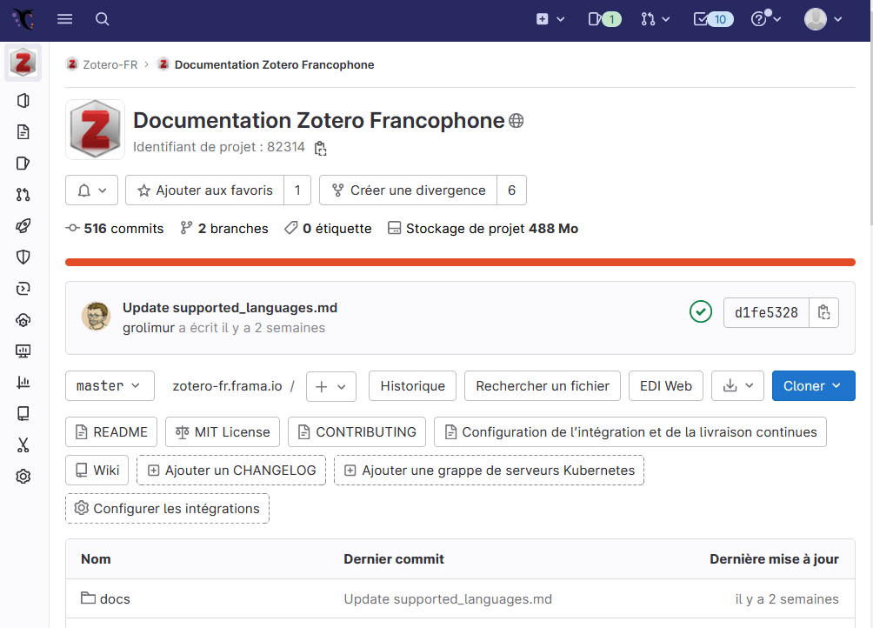
Organisation du collectif de traduction
Tout est dans notre groupe sur Framagit (merci Framasoft!) et dans notre liste de diffusion sur Framalistes (encore merci Framasoft!)
Organisation selon les rubriques de la documentation pour :
  la mise à jour initiale des pages
  la création des pages non traduites
  la mise à niveau des captures d’écran (capture + description en français)

Slide 17
Organisation du collectif de traduction
Configuration et administration du site par Rodolphe (merci Rodolphe!)
Exemples de facilités mises en place
  Conversion automatique des pages existantes de la syntaxe DokuWiki en Markdown - y compris les liens :)
  Création automatique d’un ticket dans le dépôt Framagit lorsqu’une page de la documentation originale est mise à jour (merci les flux RSS!) - à l’exclusion des pages exclues de la traduction de la doc développeur, de la liste des URL des résolveurs de liens, etc.
  Exclusion de l’en-tête des pages (contenant le lien vers la page originale et la date de mise à jour de la traduction) de la recherche

Slide 18
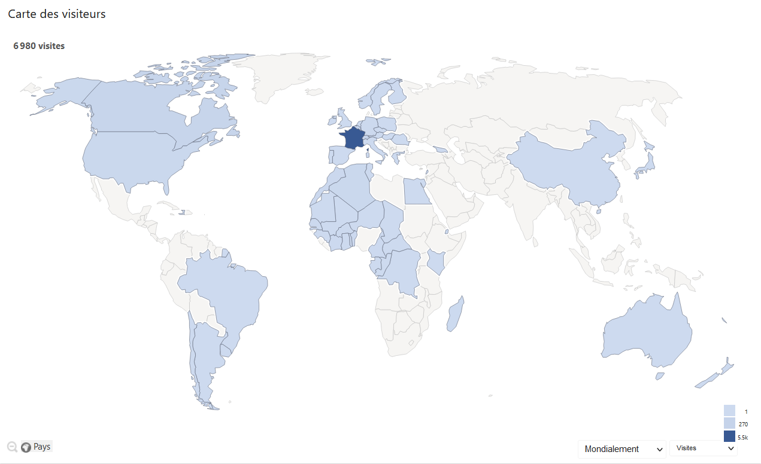
Bilan et perspectives : bilan
167 pages traduites, soit la quasi-totalité de la documentation principale (54 pages en français) et de la base de connaissance (113 pages en français)
Mise à niveau des captures d’écran achevée
Consultation du site du 2022-10-01 au 2023-05-31

Slide 19
Bilan et perspectives : bilan
Consultation du site du 2022-10-01 au 2023-05-31 : 6980 visites
Pages les plus vues
Titre de la page | Nombre de vues
Guide rapide | 1902
Ajouter des documents à Zotero | 1443
Installation | 1139
Comment puis-je transférer ma bibliothèque Zotero vers un autre ordinateur ? | 667
Utiliser le module Zotero pour Word | 488

Slide 20
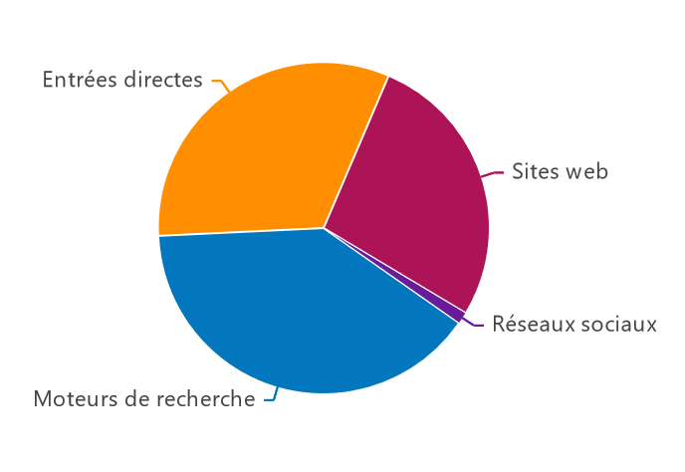
Bilan et perspectives : bilan
Consultation du site du 2022-10-01 au 2023-05-31 : 6980 visites
Canaux d’arrivée sur le site
Merci aux 3 principaux sites d’origine de ces visites!
32%
bibliotheques.u-bordeaux.fr | 636
portaildoc.univ-lyon1.fr | 359
r.media.themeta.news | 100
27%
40%
1%

Slide 21
Bilan et perspectives : perspectives
En cours : assurer la mise à jour des pages au fil de l’eau
Projets : tickets ouverts avec le label « amélioration »
  Ajouter des GIF aux pages existantes de la documentation
  Créer des contenus propres à la documentation en français, distincts et distingués de la documentation originale
  Créer une sélection de vidéos en français ; la page https://www.zotero.org/support/screencast_tutorials se réduit à un lien vers une liste de résultats de recherche dans Google
  Recenser les documents de promotion de Zotero : livrets, dépliants, etc. – NB n'a pas vocation à recenser des supports de formation

Slide 22
Bilan et perspectives : perspectives
Comment contribuer?
Contactez-nous : contact@zotero-fr.org
Il n’est pas nécessaire d’avoir des compétences techniques :
la production d’images n’en requiert pas,
la mise en forme des pages est limitée : des rudiments de Markdown suffisent,
on peut prendre en charge la mise en ligne si vous n’êtes pas du tout à l’aise avec la contribution via un dépôt Git.

Slide 23
Merci pour votre attention
Membres du collectif :
Nicolas Chachereau
Frédérique Flamerie
Raphaël Grolimund
Rodolphe Lemétayer
Alain Marois
Pascal Martinolli
Laure Mellifluo
Des questions?
Contact : frederique.flamerie-de-lachapelle@u-bordeaux.fr

